Slide 1
메가푸른에셋월천본부
보험설계사모집
( 보영소 1기)

Slide 2
채용일정
접수기간 : 2021년 4월 15일~4월 30일 까지
채용인원 : 3~5명(보영소 1기)
면접일자 : 2021년 05월 03일 오전 10시
면접장소 : 전주시 완산구 마전들로82 2층 푸른에셋
접수방법 : 이력서 메일 또는 펙스 접수
e-mail(mictyre@naver.com)/ Fax(0504-067-6030)
카페주소 : https://cafe.daum.net/insuranceprofit
소 득 : 뒷면자료참조

Slide 3
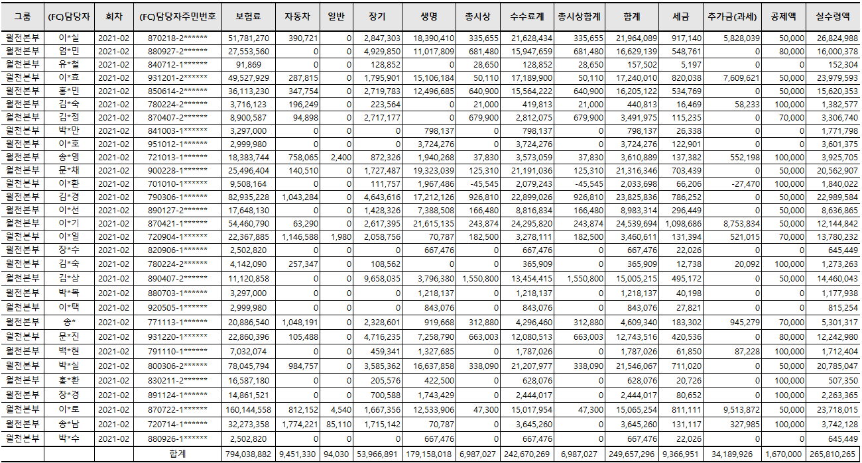
3월급여내역서

Slide 4
보험 상품을 소개, 안내하고 그것의 설계를 도와주는 금융 전문인
보험 상품을 소개, 안내하고 그것의 설계를 도와주는 금융 전문인
보험설계사
보험 상품을 소개, 안내하고 그것의 설계를 도와주는 금융 전문인
보험
우발적 사고나 병 따위의 장차 발생할 수 있는 일에 대비하여 미리 일정한 돈을 내게 하고,
약정된 조건이 성립될 경우 그에 맞는 일정 금액을 지급하는 제도
영업
영업(營業)은 영리를 목적으로 사업 업무를 수행하는 것을 말한다.

Slide 5
보험영업의 비젼
시간/ 장소/ 경력 무관
초기자금 필요없다
열정하나로 성공할 수 있다
노력한 만큼 소득 발생

Slide 6
다른 보험회사와 차이점(뒷면자료참고)
최고의 전문가와 항시 상담가능
변호사/ 노무사/ 세무사/ 손해사정사등
30년 경력 보상 전문 손해사정사 교육
사무실에 상주하시며 교육 및 보상상담

Slide 7
이 사
최준호
본부장
김인경
전 DB손보 장기 대인 센터장
군산, 익산소방서 교육
군산경찰서 보상교육
보험설계사 전문강사
현대해상 10년/법인관리 6년
장기/ 자동차 사고보상전문
증권분석, 재무상담
변호사 이민호
손 해
사정사 이영규
법무법인 모악 대표
교통사고, 형사 전문
형사, 민사, 가사, 행정
소송사건, 회생, 파산
전 DB손보 대물, 자차
30년 보상경력
교통사고 보상전문
손해액 산정 및 평가
최고의 전문가와 함께
고객님을 책임지겠습니다!
노무사 허기봉
손 해
사정사 동준성
전 군산고용센터소장
전 고용노동부서기관
산재보상, 임금체불
인사노무관리,부당해고
누수, 화재사고
풍수재사고, 배상책임
영업손실, 법원감정
세무사 김재환
손 해
사정사 오창교
양도세, 증여세
부가세, 소득세
상담 및 신고대행
전 DB화재 보상과
전 구미시청 행정주무관
자동차, 장기보상,
행정심판

Slide 8
안녕하세요 본부장 김인경 입니다.
저도 대학생때 어떤걸 해야할지, 뭘 해서 먹고 살지 엄청난 고민을 했습니다
다른 친구들은 다들 잘 사는 것 같고, 나만 뒤쳐지는 것 같고, 가진 것도 없고…
그러다 회사에 들어가서 열심히 일해서 월급을 받아 봤지만 자동차 한대 사기도 너무 힘들었습니다
이렇게 살다가는 주변 사람들처럼 그냥 평범하게 인생을 보낼 것 같아서 제가 노력한 만큼 대가를 받고 싶은 일을
찾기 시작했는데 그것 또한 쉽지 않았습니다. 가진 돈도 없고, 그렇다고 딱히 잘하는 것도 없고…
그렇게 해서 보험회사가 어떤 곳인지도 정확히 모르고 들어와서 일을 하기 시작했고 벌써 14년이 지났습니다.
결혼도 하고 아이도 있고, 어느정도 자리도 잡았고 남들보다 조금 잘 살게 됐습니다
이번 채용공고 할 때 처음에는 누군가 인생을 책임 진다는게 너무 고민 많았습니다
하지만 저도 대학생때 누군가에 도움으로 여기까지 성장한게 생각나서 공고를 하게 됐습니다
저희는 다른 흔히 말하는 보험설계사와는 많이 다릅니다. 전페이지에서 보듯이 시스템적으로 준비가 돼있습니다
그래서 소수 몇 명만 집중적으로 교육시킬 예정입니다.
제가 쓴 글이 누군가에게는 기회로, 누군가에게는 다른 채용공고처럼 스쳐 지나갈 수 있습니다.
글을 보고 오신 분들도 제가 좋은 사람이길 바라듯이 저도 이글을 읽고 좋은 사람이 와주기를 바랍니다
제 대학생때 생각하면서 저보다 훌륭하신 분들과 최선을 다하겠습니다

Slide 9
꿈을 현실로 이루어 보자!

